Slide 1




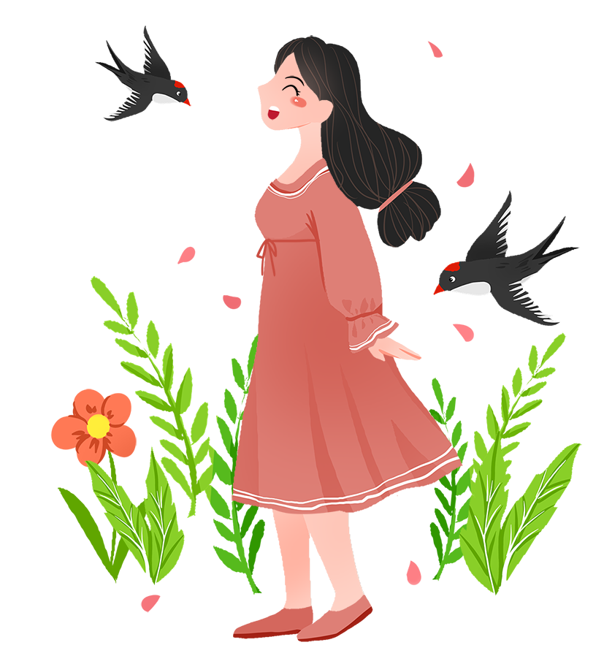

Tháng giêng mơ về trăng non, rét ngọt
Vũ Bằng

Slide 2




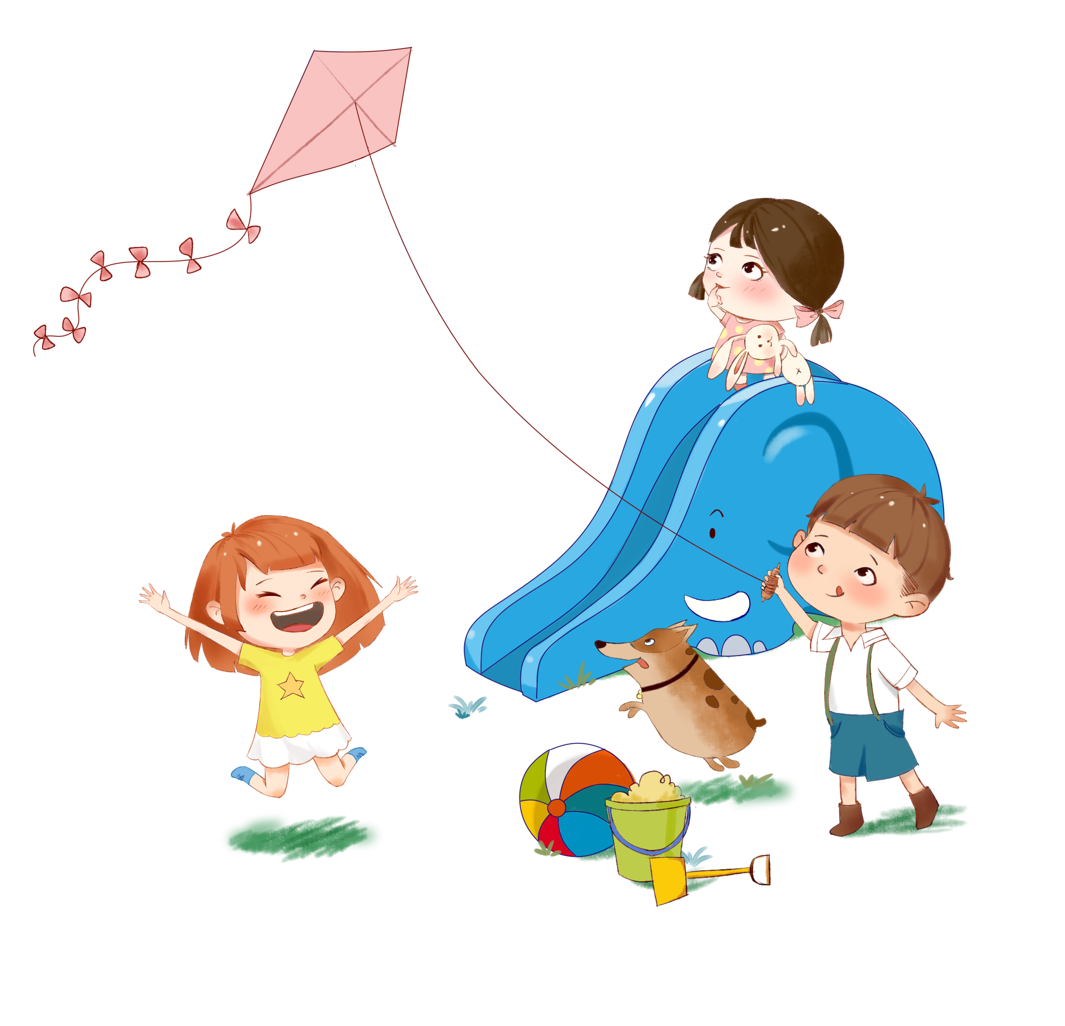

Họat động khởi động

Slide 3





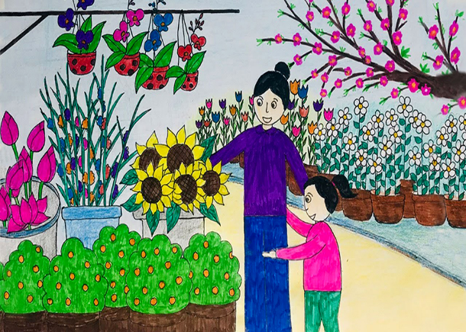

Hoạt động khởi động
Em thích nhất điều gì ở mùa xuân? Em thể hiện điều đó như thế nào trong bức tranh của mình?

Slide 4
Hình thành kiến thức

Slide 5



I.
Đọc và tìm hiểu chung

Slide 6

I. Đọc và tìm hiểu chung
HS thay nhau đọc thành tiếng toàn VB
Báo cáo dự án về tác giả, tác phẩm

Slide 7


2. Tìm hiểu chung
a) Tác giả Vũ Bằng
b) Tác phẩm

Slide 8
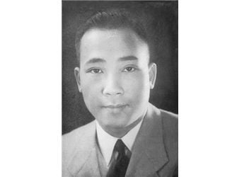
a) Tác giả
01
02
03
Vũ Bằng (03/06/1913-07/04/1984), tên đầy đủ là Vũ Đăng Bằng, sinh tại Hà Nội
Quê quán: làng Lương Ngọc, huyện Bình Giang, tỉnh Hải Dương
Gia đình: cha mất sớm, Vũ Bằng ở với mẹ là chủ một tiệm bán sách ở phố Hàng Gai (Hà Nội) nên không bị thiếu thốn.

Slide 9
a) Tác giả
Phong cách sáng tác: trữ tình, giàu chất thơ, hướng vào biểu hiện nội tâm, hướng về phong cảnh thiên nhiên bốn mùa xứ sở; văn phong tràn đầy cảm xúc, cảm giác tinh tế.

Slide 10
a) Tác giả
01
03
Lọ Văn (tập văn trào phúng, 1931)
Miếng lạ miền Nam (bút kí, 1969)
02
04
Miếng ngon Hà Nội (bút kí, 1960)
Thương nhớ mười hai (bút kí, 1972)...

Slide 11
b) Tác phẩm
Thể loại: tùy bút
Xuất xứ: Trích Thương nhớ mười hai (bút kí, 1972)
Phương thức biểu đạt: tự sự kết hợp miêu tả, biểu cảm
01
02
03

Slide 12
*Bố cục
01
02
03
Phần 1 (từ đầu đến “mê luyến tâm hồn"): Khẳng định cảm xúc trước thiên nhiên bốn mùa
Phần 3 (còn lại): Nét đẹp của mùa xuân Hà Nội sau rằm tháng Giêng
Phần 2 (tiếp theo đến “mở hội liên hoan”): Sắc xuân, cảnh xuân, tình xuân đan xen, hòa quyện cùng nhau, gắn bó, tha thiết.

Slide 13
II.
Khám phá văn bản

Slide 14

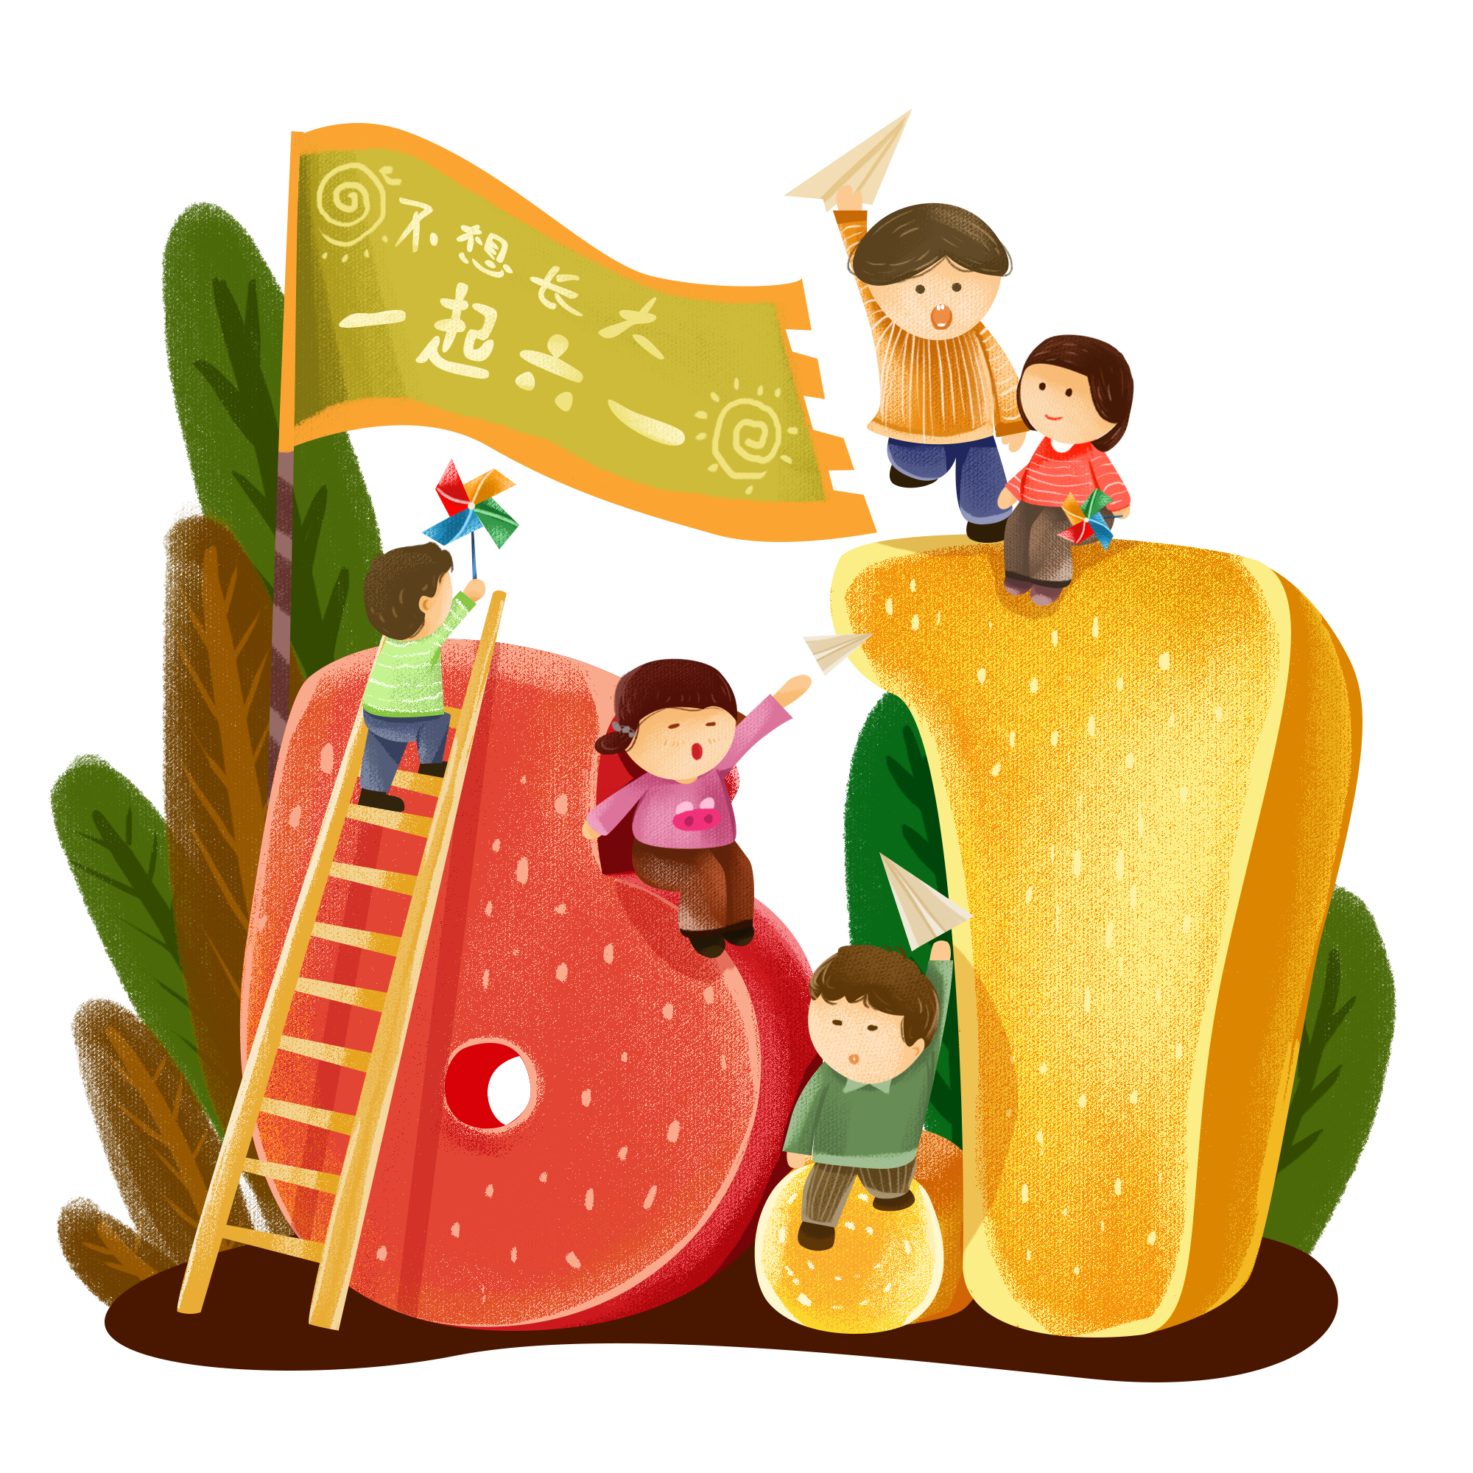

1.
Chất trữ tình trong tùy bút

Slide 15
1. Chất trữ tình trong tùy bút
01
Mạch cảm xúc của tác giả được khơi dậy qua sự hồi tưởng về không gian. Tìm chi tiết miêu tả không gian đặc trưng của mùa xuân Hà Nội (vào đầu tháng Giêng và sau rằm tháng Giêng) và chi tiết miêu tả không gian gia đình
02
Qua việc hồi tưởng của tác giả về những điều có thực trong không gian Hà Nội vào mùa xuân mà ông đã từng trải nghiệm, em cảm nhận điều gì về tâm hồn tác giả?

Slide 16
1. Chất trữ tình trong tùy bút
Những chi tiết miêu tả không gian Hà Nội vào mùa xuân khoảng đầu tháng Giêng | Những chi tiết miêu tả không gian Hà Nội vào mùa xuân sau rằm tháng Giêng: | Chi tiết miêu tả không gian gia đình
Nhận xét về tâm hồn tác giả:

Slide 17
1. Chất trữ tình trong tùy bút
Những chi tiết miêu tả không gian Hà Nội vào mùa xuân khoảng đầu tháng Giêng | Những chi tiết miêu tả không gian Hà Nội vào mùa xuân sau rằm tháng Giêng: | Chi tiết miêu tả không gian gia đình
mưa riêu riêu; gió lành lạnh; tiếng nhan kêu trong đêm xanh; tiếng trống chèo vọng lại từ những thôn xóm xa xa; câu hát huê tình, đất trời mang mang; đường sá không còn lầy lội nữa; cái rét ngọt ngào, chớ không còn tê buốt căm căm nữa;... | đào hơi phai nhưng nhụy vẫn còn phong, cỏ không mướt xanh như cuối đông, đầu Giêng, nhưng trái lại lại nức một mùi hương man mác; mưa xuân bắt đầu thay thế cho mưa phùn, không còn làm cho nền trời đùng đục như màu pha lê mờ; bầu trời đã có những vệt xanh tươi; đã có hoa thiên lí, vài con ong siêng năng đã bay đi kiếm nhị hoa; nền trời trong có những làn sáng hồng;… Đặc biệt, khung cảnh đêm trăng tháng giêng trong rét ngọt đầu năm được miêu tả giàu sức gợi: đêm xanh biêng biếc, có mưa dây, nhìn rõ từng cánh sếu aby, trời vẫn rét một cách tình tứ nên thơ, có những đêm không mưa, trời sáng lung linh như ngọc… | nhang trầm, đèn nến, bầu không khí gia đình đoàn tụ êm đềm, trên kính dưới nhường, bàn thờ Phật, bàn thờ Thánh, bàn thờ Tổ tiên. Không gian ấy chuyển dịch về với sinh hoạt đời thường êm đềm sau Tết: bữa cơm giản dị có cà om với thịt thăn điểm những lá tía tô thái nhỏ hay bát canh trứng cua vắt chanh…
Nhận xét về tâm hồn tác giả: Qua việc hồi tưởng về những điều có thực trong không gian Hà Nội vào mùa xuân mà mình đã từng trải nghiệm, tác giả đã bộc lộ những cảm nhận tinh tế, tình cảm gắn bó, mến yêu tha thiết với quê hương, gia đình

Slide 18
2.
Ngôn ngữ tùy bút

Slide 19


2. Ngôn ngữ tùy bút
Gv phát PHT số 2, Hs thảo luận nhóm 4-6 em để tìm hiểu về cảm xúc trước mùa xuân của đất nước

Slide 20
2. Ngôn ngữ tùy bút
Sức sống thiên nhiên |  | Sức sống con người |  | Nhận xét
Chi tiết diễn tả | Nhận xét | Chi tiết diễn tả | Nhận xét | về cách diễn tả cảm giác của tác giả | Ngôn ngữ tùy bút

Slide 21


2. Ngôn ngữ tùy bút
Sức sống thiên nhiên |  | Sức sống con người |  | Nhận xét
Chi tiết diễn tả | Nhận xét | Chi tiết diễn tả | Nhận xét | về cách diễn tả cảm giác của tác giả | Ngôn ngữ tùy bút
rạo rực nhựa sống trong cành mai, gốc đào, chồi mận ở ngoài vườn; đồi núi chuyển mình, sông hồ rung động; sông xanh, núi tím; máu cũng căng lên trong lộc của loài nai; mầm non của cây cối, nằm im mãi không chịu được, phải trỗi ra thành những cái lá nhỏ;… | Thiên nhiên căng tràn sức sống | nghe như lòng mình say sưa một cái gì đó – có lẽ là sự sống; nhựa sống ở trong người căng lên; tim người ta dường như cũng trẻ hơn ra, đập mạnh hơn; “sống” lại và thèm khát yêu thương, thấy ai cũng muốn yêu thương; trong lòng như có không biết bao nhiêu là hoa mới nở, bướm ra ràng mở hội liên hoan; cảm thấy rạo rực một niềm vui sáng sủa | Con người cũng tràn đầy sự tươi mới, tràn đầy sức sống | Tác giả diễn tả cảm giác thông qua các hình ảnh sinh động, hấp dẫn giàu sức gợi; bằng những so sánh dễ hình dung; bằng cách diễn đạt trực tiếp tình cảm | Giàu hình ảnh, giàu chất thơ, sử dụng nhiều biện pháp tu từ

Slide 22
3.
Chủ đề tùy bút

Slide 23


3. Chủ đề tùy bút
Chủ để của văn bản được nêu từ câu mở đầu: “ai cũng chuộng mùa xuân”

Slide 24


3. Chủ đề tùy bút
Tác giả đã triển khai bài tùy bút theo mạch chủ đề về mùa xuân bắt đầu từ “ai cũng chuộng mùa xuân” như thế nào?

Slide 25

3. Chủ đề tùy bút
Ngoài “lí lẽ”và “bằng chứng”, tác giả còn chứng minh lời khẳng định trên bằng điều gì?
Em hãy chỉ ra “lí lẽ”và “bằng chứng”để làm sáng tỏ cho chủ đề

Slide 26
3. Chủ đề tùy bút
Lí lẽ
Ai bảo đươc non đừng thương nước, bướm đừng thương hoa, trăng đừng thương gió; ai cấm được hai người mê luyến mùa xuân.
Dẫn chứng
là những “phỏng đoán” đầy tính chủ quan dưới dạng câu hỏi đồng thời là câu trả lời cho các nhân vật tưởng tượng: em gái, chàng trai, thiếu phụ

Slide 27
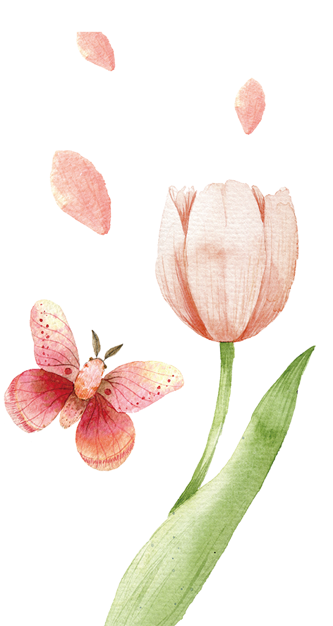
3. Chủ đề tùy bút
Tác giả lấy chính những trải nghiệm của mình về mùa xuân – “mùa xuân của tôi” để chứng minh lời khẳng định trên
Những cảm nhận về mùa xuân được soi chiếu qua tình yêu sâu nặng với quê nhà.
Ai cũng chuộng mùa xuân, nhất là mùa xuân lại gắn với những kỉ niệm, hồi ức gần gũi, chan chứa yêu thương

Slide 28
4.
Cái tôi của người viết

Slide 29
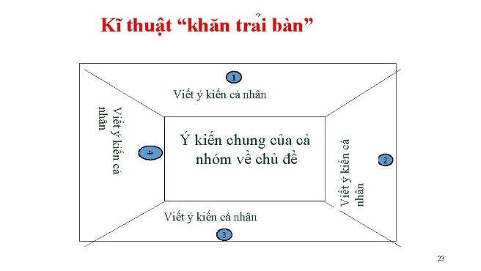
4. Cái tôi của người viết
Trong đoạn trích, khi nói về mùa xuân, tác giả dùng các cụm từ như mùa xuân của tôi, mùa xuân thần thánh của tôi, mùa xuân của Hà Nội thân yêu. Cách viết này cho em hiểu điều gì về cuộc sống và tình cảm riêng của người viết?

Slide 30
4. Cái tôi của người viết
02
03
Cách Vũ Bằng viết “mùa xuân của tôi” cho thấy những kỉ niệm của ông với quê nhà;
Cách viết “mùa xuân thần thánh của tôi” cho thấy mùa xuân quê hương có ý nghĩa vô cùng quan trọng với riêng người viết;
01
04
Tác phẩm được viết trong thời gian Vũ Bằng sống ở miền Nam, xa cách quê hương miền Bắc =>thể hiện tình cảm thương nhớ quê hương, gia đình của tác giả- một người con xa quê
Cách viết “mùa xuân của Hà Nội thân yêu” cho thấy sự gắn bó sâu nặng của tác giả với quê nhà.
Mùa xuân của tôi, mùa xuân thần thánh của tôi, mùa xuân của Hà Nội thân yêu

Slide 31
5
Lời văn của tùy bút

Slide 32


5. Lời văn của tùy bút
Chọn một câu văn cho thấy lời văn của bài tùy bút như lời trò chuyện tâm tình. Theo em, đặc điểm đó của lời văn có tác động như thế nào đến cảm nhận của người đọc?

Slide 33
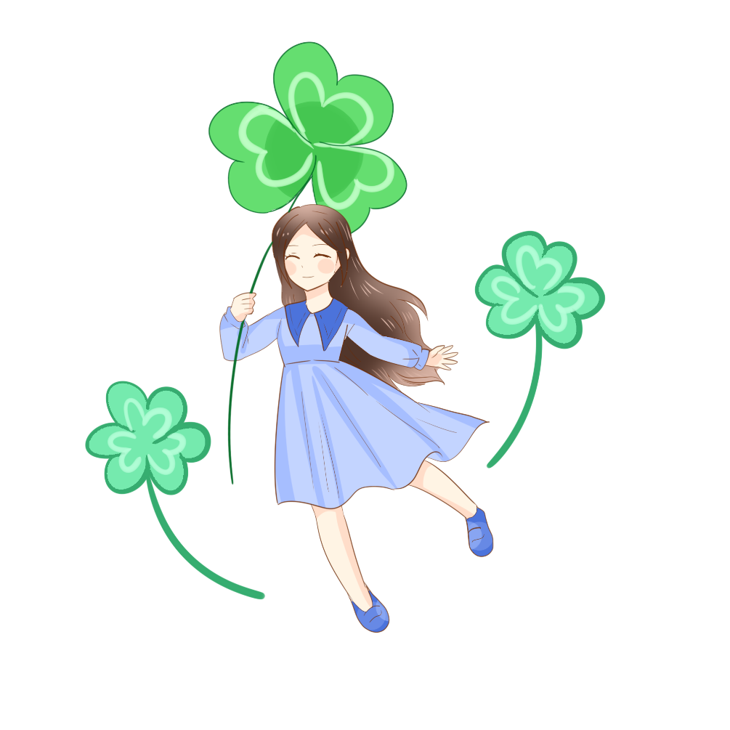
5. Lời văn của tùy bút
“Ấy đấy, cái mùa xuân thần thánh của tôi nó làm cho người ta muốn phát điên lên như thế đấy”
Đẹp quá đi, mùa xuân ơi - mùa xuân của Hà Nội thân yêu, của Bắc Việt thân mến
Ơi ơi người em gái xõa tóc bên cửa sổ!.

Slide 34
5. Lời văn của tùy bút
Tác dụng: Tạo ra sự uyển chuyển, mềm mại cho lời kể
Giúp cho người đọc như được chứng kiến, trải nghiệm, đồng cảm, đồng điệu, hòa vào với mạch cảm xúc (nỗi nhớ quê hương) của người viết…

Slide 35

5. Lời văn của tùy bút
Lời văn của tùy bút có
sự kết hợp nhuần nhuyễn giữa chất thơ và chất trần thuật, tạo cảm giác mềm mại trong cách kể chuyện, như lời thủ thỉ, tâm tình, dễ khơi gợi cảm xúc đối với người đọc.

Slide 36
III.
Tổng kết

Slide 37

III. Tổng kết
01
Theo em, nội dung của văn bản là gì?
02
Nghệ thuật đặc sắc được thể hiện qua văn bản?

Slide 38
1. Nội dung
Khung cảnh mùa xuân của thiên nhiên , cảm xúc của lòng người hòa cùng nỗi nhớ quê hương

Slide 39
2. Nghệ thuật
01
Lối viết trữ tình, giàu chất thơ, hướng vào nội tâm, hướng về phong cảnh thiên nhiên bốn mùa xứ sở…
02
Ngôn từ tinh tế, đầy cảm hứng

Slide 40
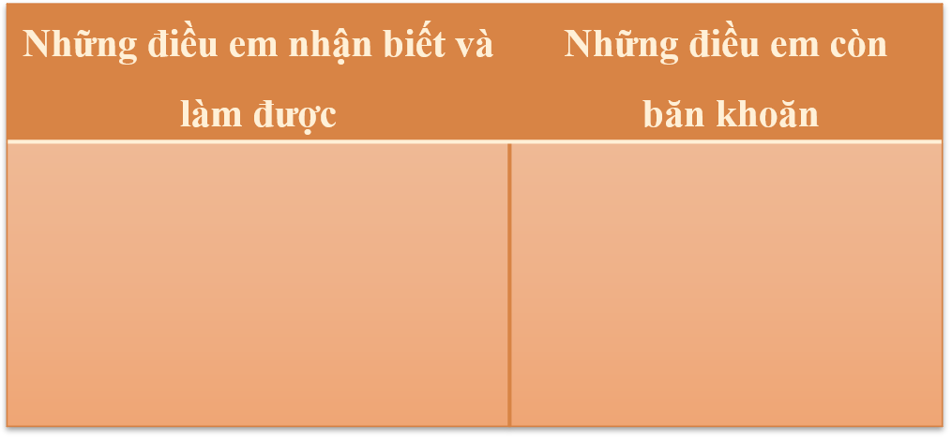

III. Tổng kết

Slide 41
Hoạt động luyện tập

Slide 42


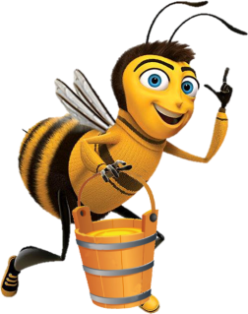




Vận dụng
ONG VỀ TỔ
Chơi

Slide 43








1
3
7
2
9
4
6
10
8
5

Slide 44




Văn bản Tháng Giêng, mơ về trăng non và rét ngọt được viết theo thể loại nào?
A. Tùy bút.
B. Du kí
C. Tản văn.
D. Hồi kí.
Quay lại

Slide 45

Văn bản nào sau đây là tùy bút?
A. Đi lấy mật.
B. Tháng Giêng, mơ về trăng non và nét ngọt
C. Bầy chim chìa vôi.
D. Vừa nhắm mắt vừa mở cửa sổ.
Quay lại

Slide 46
Văn bản “Tháng giêng, mơ về trăng non và rét ngọt” được viết theo phương thức biểu đạt chính nào?
A. Biểu cảm.
B. Nghị luận.
C. Tự sự
D. Miêu tả.
Quay lại

Slide 47
Văn bản “Tháng giêng, mơ về trăng non và rét ngọt” được viết trong hoàn cảnh nào?
A. Tác giả đang tham gia vào lễ hội mùa xuân.
B. Tác giả được nghe người khác kể về mùa xuân miền Bắc và mơ ước được một lần đón gió Tết trong cảnh trăng non và rét ngọt.
C. Đất nước chia cắt, tác giả ở miền Nam nhớ và nhớ về mùa xuân ở miền Bắc.
D. Tác giả sống và làm việc ở nước ngoài và nhớ về mùa xuân đất Việt.
Quay lại

Slide 48



Trong văn bản Tháng Giêng, mơ về trăng non và rét ngọt những dấu hiệu điển hình nào tạo ra cảnh sắc xuân miền Bắc
A. Mưa rả rích, gió lồng lộng, đêm xanh
B. Mưa riêu riêu, gió lành lạnh, đêm xanh.
C. Mưa nhẹ nhẹ, sương rơi, đêm xanh.
D. Mưa riêu riêu, gió rì rào, đêm xanh.
Quay lại

Slide 49
Trong văn bản Tháng Giêng, mơ về trăng non và rét ngọt những dấu hiệu điển nào tạo ra không khi mùa xuân miền Bắc?
A. Tiếng nhận kêu trong đêm xuân, tiếng trống chèo, câu hát huê tình.
B. Tiếng nhạn kêu trong đêm xanh, tiếng trống chèo, câu hát ân tình.
C. Tiếng nhạn kêu trong đêm khuya, tiếng trống chèo, câu hát huê tình.
D. Tiếng nhạn kêu trong đêm xanh, tiếng trống chèo vọng lại, câu hát huê tình…
Quay lại

Slide 50
Trong văn bản Tháng Giêng, mơ về trăng non và rét ngọt, tác giả gọi mùa xuân đất Bắc – Hà Nội là mùa xuân thần thánh của tôi – điều này có ý nghĩa gì?
A. Tác giả thấy được sức mạnh tinh thần của mùa xuân đất Bắc.
B. Tác giả nhỏ về mùa xuân đất Bắc với tình yêu mãnh liệt.
C. Tác giả rất yêu mùa xuân đất Bắc.
D. Tác giả cảm nhận được sức mạnh thiêng liêng kỳ diệu của mùa xuân đất Bắc.
Quay lại

Slide 51
Trong văn bản Tháng Giêng, mơ về trăng non và rét ngọt có điều gì thay đổi trong sinh hoạt của mọi người sau ngày rằm tháng giêng?
A. . Mọi người cùng lên chùa cầu mong những điều may mắn.
B. Trẩy hội du xuân.
C. Khi thịt mỡ dưa hành đã hết, mọi người bắt đầu trở về với những bữa cơm giản dị thường ngày.
D. Đi làm việc.
Quay lại

Slide 52
Câu: Nhựa sống ở trong người cũng lên như máu cũng căng lên trong lộc của loài nai, như mầm non của cây cối, nằm im mãi không chịu được, phải trồi ra thành những cái lá nhỏ ti ti giơ tay vẫy những cặp uyên trong đứng cạnh đã sử dụng biện pháp tu từ gì?
A. So sánh, nhân hóa.
B. So sánh, nói giảm nói tránh.
C. So sánh, điệp ngữ.
D. So sánh, nhân hóa.
Quay lại

Slide 53
Nhụy vẫn còn phong trong câu: Đào hơi phải những nhụy vẫn còn phong có nghĩa là gì?
A. Nhụy hoa vẫn còn chụm lại, chưa tách nở ra.
B. Hoa đào vẫn còn nhụy.
C. Hoa đảo văn tươi.
D. Hoa đào khoe sắc đón chào gió xuân
Quay lại

Slide 54
Hoạt động vận dụng

Slide 55
Hoạt động vận dụng
Viết đoạn văn (khoảng 5-7 câu) nêu cảm nhận về cảnh sắc và không khí mùa xuân.

Slide 56

Hoạt động vận dụng
Xuân đến mang theo nhựa sống cho quê hương tôi. Bầu trời trong xanh, không một gợn mây đen cùng với không khí trong lành, mát mẻ đã tác động vào da thịt khiến tôi cảm nhận được thời tiết dịu nhẹ khi xuân sang. Những bông hoa nhỏ sau một thời gian ngủ đông đã vươn mình dậy đón những tia nắng của bình minh, những cành cây khẳng khiu, trơ trọi giờ đã trồi lên những lộc xanh mướt. Mùi hương man mác của ngọn cỏ hòa cùng cơn gió se lạnh bay khắp không gian. Những cánh bướm, chú ong đều đang tung bay, dang rộng đôi cánh bay lượn trên bầu trời. Thiên nhiên đất trời khi xuân đến thật đẹp làm sao!

